Slide 1
Fazer login em conta google

Slide 2
Fazer login com conta google utilizando o Firebase Authentication
O Firebase Authentication permite a autenticação através de vários provedores
Adicionar a dependência do play services:
implementation 'com.google.android.gms:play-services-auth:18.1.0’
Adicionar a impressão digital SHA-1 no App

Slide 3
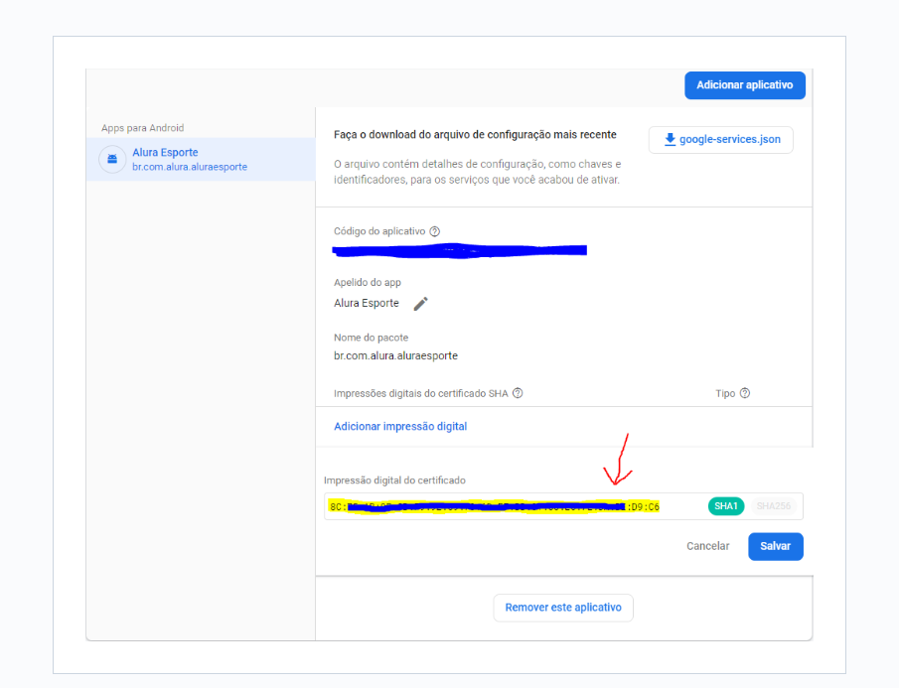

Slide 4
Adicionar o botão para autenticar a conta
Ao adicionar provedores como Google, Facebook ou outros serviços que oferecem a autenticação por meio do protocolo oAuth2
Podemos adicionar esse botão a partir desta tag dentro ConstraintLayout do login.xml
com.google.android.gms.common.SignInButton android:id="@+id/login_botao_signin_google" android:layout_width="wrap_content" android:layout_height="wrap_content" android:layout_marginTop="8dp" app:layout_constraintEnd_toEndOf="parent" app:layout_constraintStart_toStartOf="parent" app:layout_constraintTop_toBottomOf="@id/login_botao_cadastrar_usuario" />

Slide 5
Mesmo tendo todo o padrão, podemos mudar o tamanho do botão, porém, precisamos seguir as limitações da Google, que oferece constantes via código fonte para isso
package br.com.alura.aluraesporte.ui.fragment// importsimport com.google.android.gms.common.SignInButtonclass LoginFragment : Fragment() { override fun onViewCreated(view: View, savedInstanceState: Bundle?) { super.onViewCreated(view, savedInstanceState) estadoAppViewModel.temComponentes = ComponentesVisuais() configuraBotaoLogin() configuraBotaoCadastro() login_botao_signin_google.setSize(SignInButton.SIZE_STANDARD) } // membros}
Sendo o padrão o SIZE_STANDARD e as demais opções SIZE_WIDE ou SIZE_ICON

Slide 6
Vinculando a conta da Google com o Firebase Authentication
O vínculo da conta do Google com o Firebase Authentication precisa das credenciais do provedor da Google
Para isso podemos usar o método estático getCredentials() da classe GoogleAuthProvider que recebe o um idToken e um accessToken da conta do Google.
contaGoogle?.let { conta -> val credencial = GoogleAuthProvider.getCredential(conta.idToken, null)}
Em seguida, precisaremos de uma instância de FirebaseAuth para fazer o vínculo, para isso podemos utilizar o LoginViewModel que tem acesso ao FirebaseAuthRepository que, por sua vez, tem uma instância do FirebaseAuth
class FirebaseAuthRepository(private val firebaseAuth: FirebaseAuth) { //membros fun vinculaContaGoogle(credencial: AuthCredential) : LiveData<Resource<Boolean>> { val liveData = MutableLiveData<Resource<Boolean>>() firebaseAuth.signInWithCredential(credencial) .addOnSuccessListener { liveData.value = Resource(true) } .addOnFailureListener { liveData.value = Resource(false, "Falha ao vincular conta com a Google") } return liveData }}

Slide 7
Note que a implementação é similar aos demais comportamentos feitos com o FirebaseAuth, ou seja, precisamos apenas delegar o retorno do LiveData para quem estiver chamando, seja no ViewModel
class LoginViewModel( private val firebaseAuthRepository: FirebaseAuthRepository) : ViewModel() { //membros fun vinculaContaGoogle(credencial: AuthCredential): LiveData<Resource<Boolean>> = firebaseAuthRepository.vinculaContaGoogle(credencial)}
Como, também, no Fragment de login para tomar a devida ação no caso de falha ou sucesso
contaGoogle?.let { conta -> val credencial = GoogleAuthProvider.getCredential(conta.idToken, null) viewModel.vinculaContaGoogle(credencial) .observe(viewLifecycleOwner, Observer { it?.let { recurso -> if(recurso.dado){ vaiParaListaProdutos() } else { val mensagem = recurso.erro ?: "Falha ao vincular com a conta Google" view?.snackBar(mensagem) } } })}

